Slide 1
数字图像处理
DIGITAL IMAGE PROCESSING
郑州轻工业学院
计算机与通信工程学院
主讲人：蒋斌

Slide 2
第一次作业
题目：1-3、1-7、12-7、12-8、2-2、2-6、2-8、2-10
涉及概念：图像分辨率、RGB与HSI模型、图像基本坐标变换、图像灰度映射和直方图均衡化

Slide 3
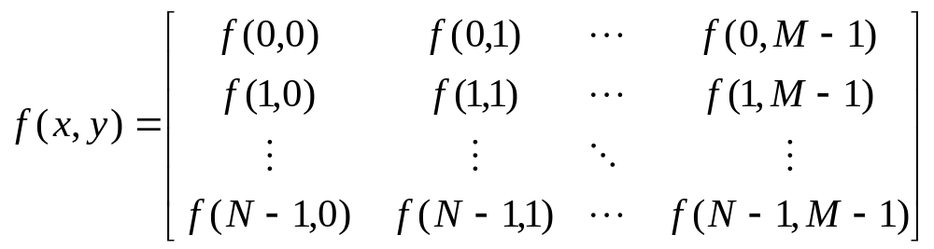





第一次作业
数字图像
图像（水平）尺寸 M：
图像（垂直）尺寸 N：
像素灰度级数 G (k-bit)：
图像所需的位数 b(M=N)：
空间分辨率
幅度分辨率

Slide 4
第一次作业
疑难点：
1、幅度分辨率的灰度级概念
2、保存图像所需位数（比特数，bit）
6
1
1
0

Slide 5
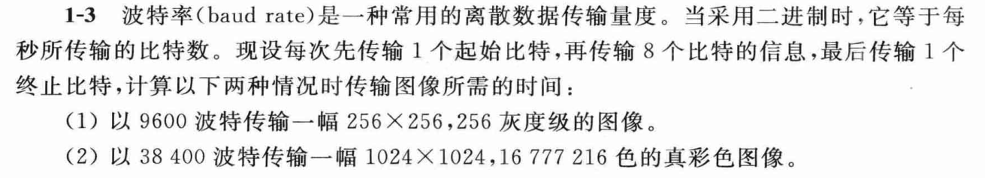
第一次作业
ED
1、小数点后保留两位有效数字
2、写计算单位
OP

Slide 6
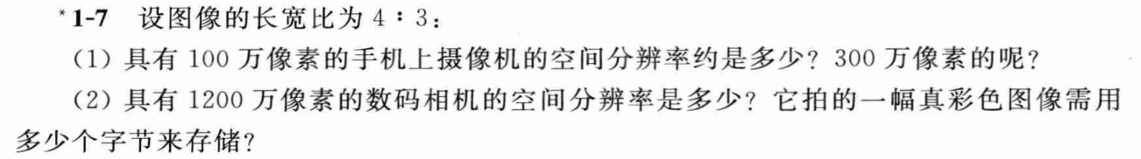
第一次作业
Y
X

Slide 7
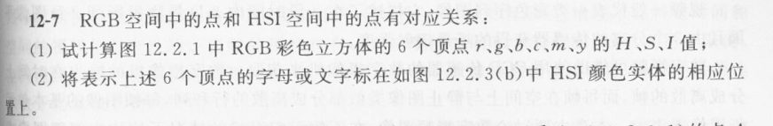
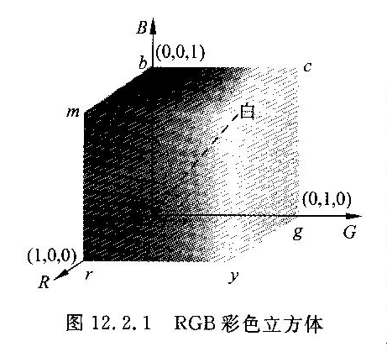
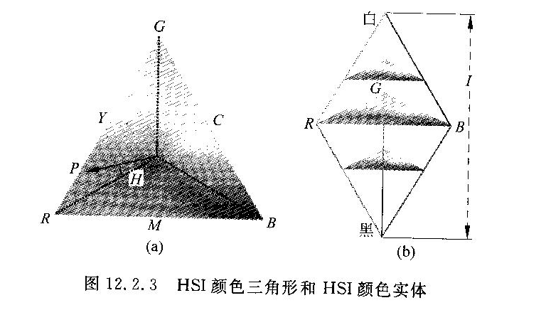
第一次作业

Slide 8
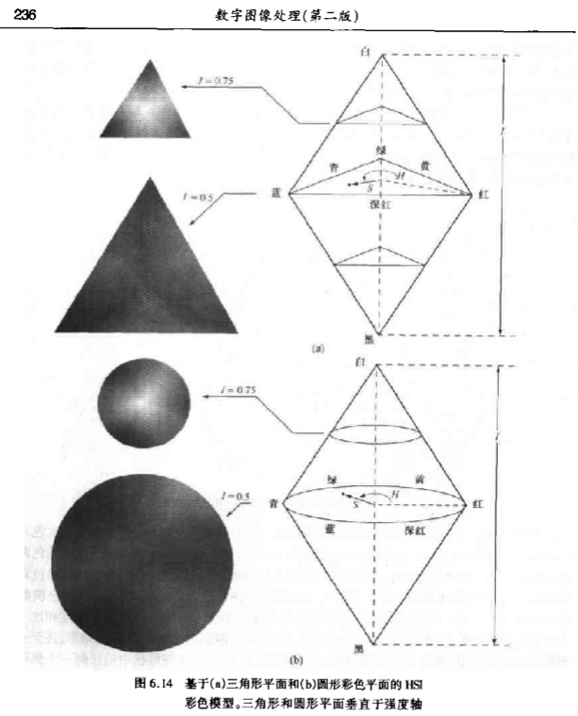
第一次作业
I=0.75
I=0.5

Slide 9
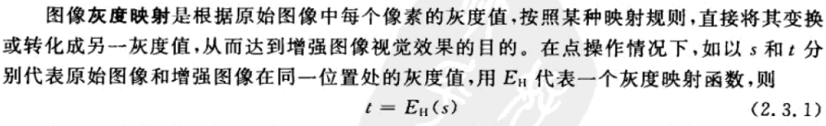

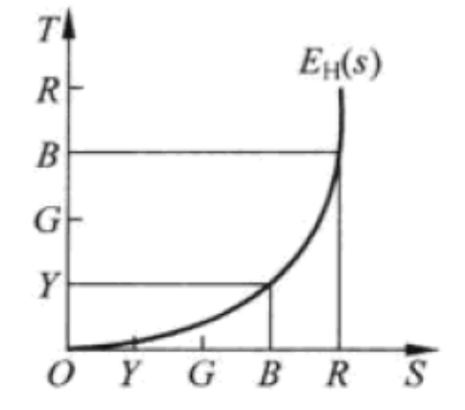
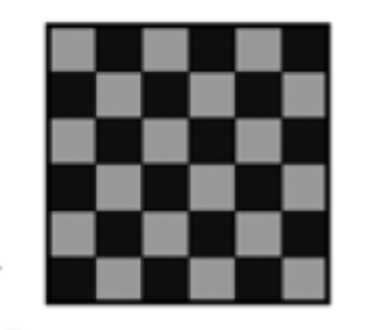

第一次作业
仔细阅读并思考教材第40页

Slide 10
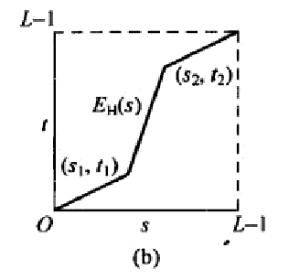
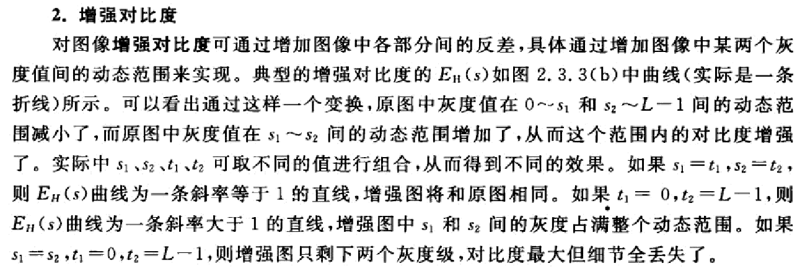
第一次作业

Slide 11
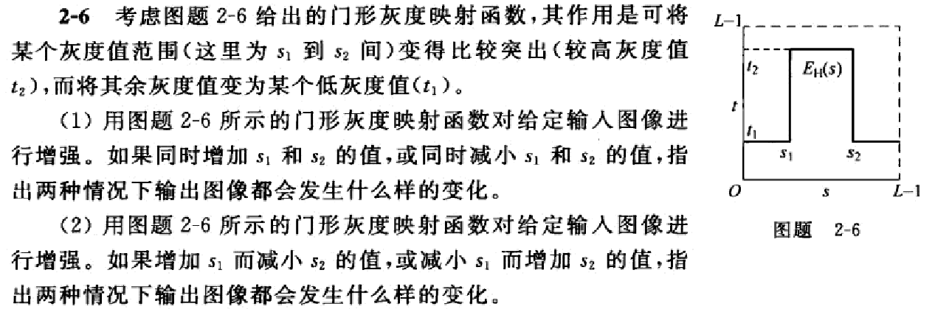
第一次作业
S1
S1
S1
S1
S2
S2
S2
S2
S1
S2
0
L-1
(1)
(2)

Slide 12
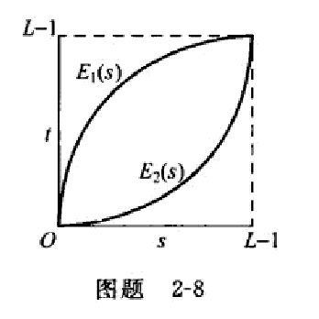
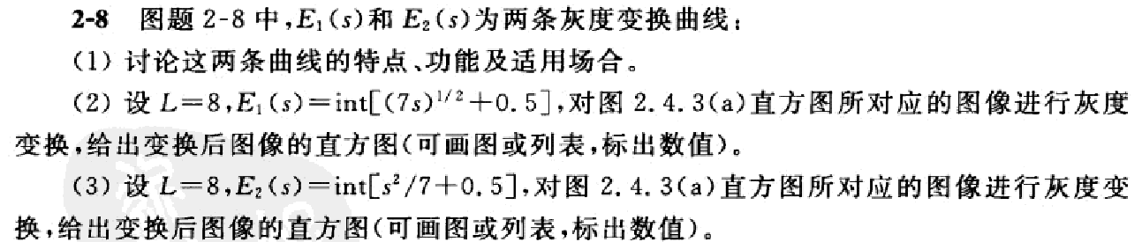
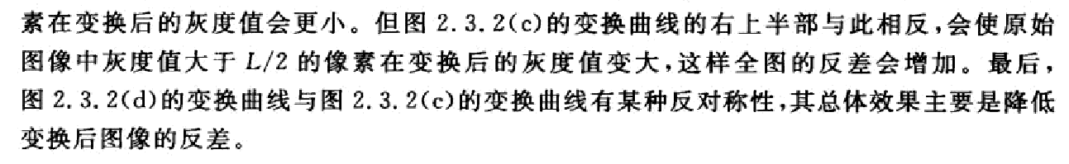
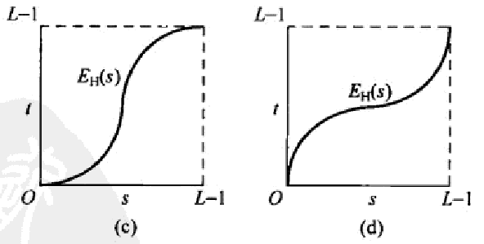
第二次作业

Slide 13
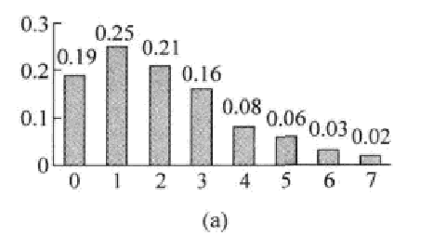
第二次作业

Slide 14
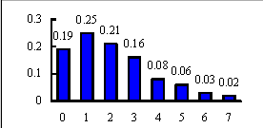
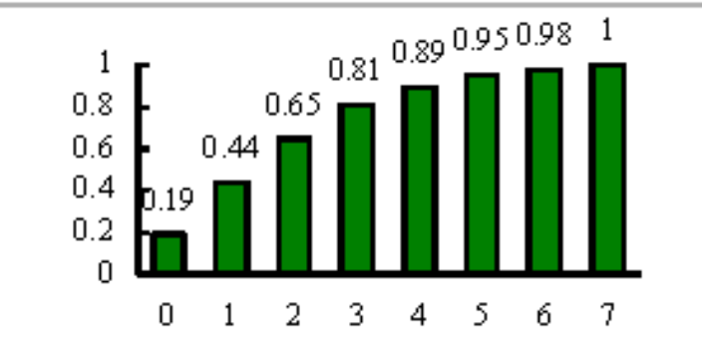
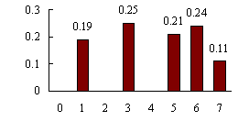
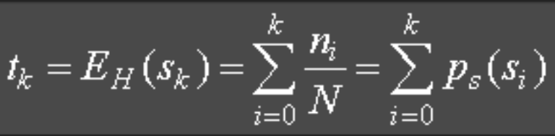
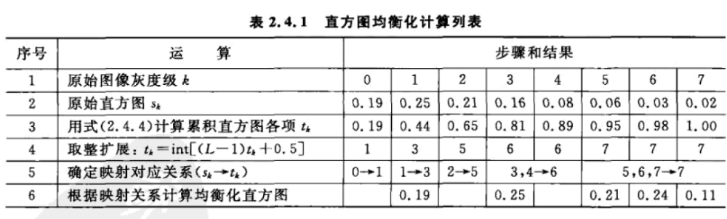
第二次作业
直方图均衡
  变换原始图像的直方图为均匀分布
  增加像素灰度值的动态范围
  增强图像整体的对比度

